Slide 1
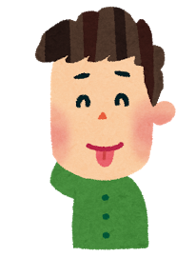
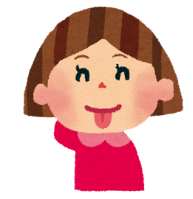
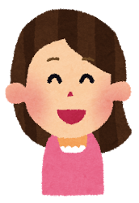
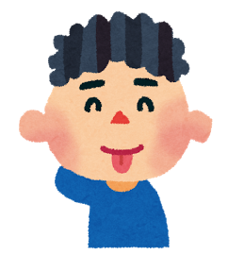
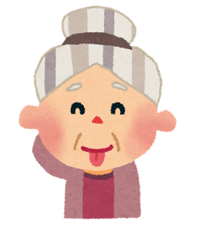
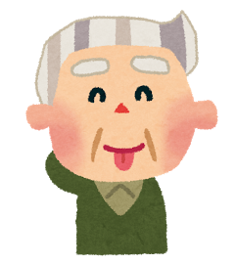
認知症サポーター小学生養成講座
認知症ってなあに？
平戸市役所 福祉課 地域包括支援センター
Notes:
自己紹介をします。・・・・・・
それでは認知症についてお話をします。

Slide 2
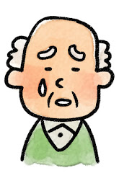
年をとると身体はどう変化するのかな？
●目が見えにくくなる
●耳が遠くなる
●しわがふえる
●忘れっぽくなる
●病気になりやすくなる
など
Notes:
年をとるとからだがどのように変わっていくのかについてお話します。
年をとると目が見えにくくなります。耳が遠くなります。しわが増えます。
忘れっぽくなり、一度聞いたことを覚えることができなくなってきます。
病気になりやすくなります。

Slide 3
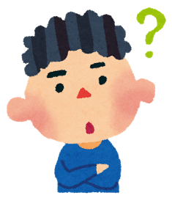
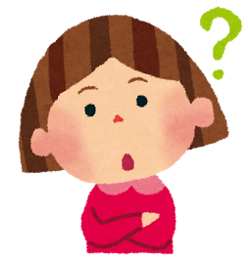
年をとるとかかりやすくなる病気
認知症（にんちしょう）
みなさん、
認知症（にんちしょう）
って知っていますか？？？
Notes:
年をとるとかかりやすい病気の一つが認知症です。
認知症って知っていますか？認知症って聞くとどんなふうに想像しますか？

Slide 4
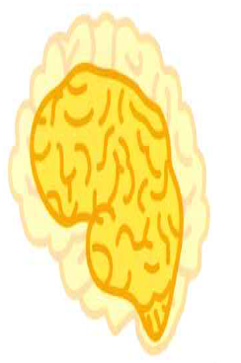
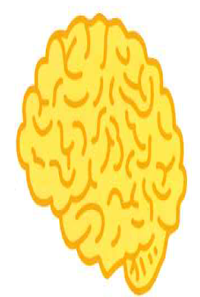
認知症（にんちしょう）は
脳（のう）の病気です
脳の細胞（さいぼう）が死んでしまって
脳の働きが悪くなります
健康な脳
認知症の脳
Notes:
認知症は脳の病気です。頭の中にあり、硬い骨でしっかり守られています。
脳は細胞で作られていますが、いろんなことが理由で脳に十分な酸素や栄養が行き渡らなくなると脳の細胞が死んでしまって脳の働きが悪くなることを認知症といいます。そのため健康な脳に比べて認知症の脳は小さくなっています。

Slide 5
認知症になるとおこること
●おぼえられない、わすれてしまう
子ども
わかい人
脳にある「きおくのつぼ」
～イソギンチャク～
大切なじょうほう
関心のあるじょうほう
むだなじょうほう
たくさんあるイソギンチャクの手はすばやく動いて大切なじょうほうを「きおくのつぼ」に入れます。必要なときに「つぼ」から必要なじょうほうを取り出します。
Notes:
認知症になるとどんなことがおこるのかについてお話します。
さっき聞いたことや見たことも話したことでもおぼえることができずにすぐ忘れてしまいます。わすれていることに気づかず、何度も同じことを言ったり聞いたりします。
うことです。
見たり聞いたりすることを覚えておくことを記憶といいますが、脳に記憶する働きがあります。
脳に、「記憶のつぼ」があると想像してください。イソギンチャクのような形をした「記憶のつぼ」ですが、子どもや年齢が若い人の場合、イソギンチャクの手はたくさんあり、動きもすばやく、たくさんある情報の中から大切な情報をつぼに入れて、必要なときにはつぼから必要な情報をすばやく取り出すことができます。

Slide 6
大切なじょうほう
関心のあるじょうほう
お年より
むだなじょうほう
イソギンチャクの手のはたらきが弱くなって、大切なじょうほうを「きおくのつぼ」に入れるのに時間がかかります。何度かくりかえせば「きおくのつぼ」に入れることができます。
Notes:
高齢者になるとイソギンチャクの手のはたらきが弱くなり、大切な情報を「記憶のつぼ」を入れるのにも時間がかかります。何度かくりかえせば「記憶のつぼ」に入れることができます。

Slide 7
大切なじょうほう
認知症の人
関心のあるじょうほう
むだなじょうほう
病気のために、イソギンチャクの手がほとんど動かなくなり、大切な事も「きおくのつぼ」に入れることが出来ません。そのためいま聞いたことも覚えておくことができません。
Notes:
認知症の人の場合は、病気でイソギンチャクの手が減り、ほとんど手が動かなくなって、大切なことをきおくのつぼに入れることができません。
そのために今、さっき聞いたことを覚えておくことができないのです。

Slide 8
大切なじょうほう
「きおくのつぼ」に入っていた覚えていたたいせつことも、「きおく」から消えていってしまします。
Notes:
認知症の病気が進んだ人の場合は、手がさらに短くなってつぼ自体も小さくなっています。そのためつぼに入っていた昔から覚えておいた大切なことは壷からあふれて消えてしまいます。

Slide 9
認知症になるとおこること
●時間や日づけがわからなくなる
●場所がわからなくなる
●人がわからなくなる
不安
今がいつ？
ここはどこ？
あなたはだれ？
やさしく
声をかけて
ください
Notes:
時間や日付がわからなくなります。そのために何度も「今日は何月何日」と聞いたりします。
場所がわからなくなります。買い物に行きますが自分が行きたい場所がわからなくなり、一生懸命歩きまわっています。
人がわからなくなります。自分の子どもがわからなくなり、自分のお兄さんやお姉さんと間違ったりすることがあります。また自分の子どもなのに「どなたですか？」と聞いたりします。
９：５５

Slide 10
～認知症の人の世界～
もしもみなさんが認知症（にん
しょう）になったら・・・・？？
認知症の人の気持ちって
どんな気持ちだろう？？
Notes:
それではみなさんに認知症を体験してもらいます。

Slide 11
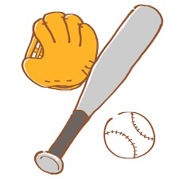
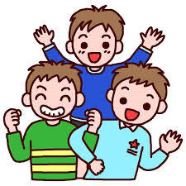
野球の練習に
行きました。
でも集まった友だちは
知らない人ばかり・・・
その人たちはあなた
のことをよく知ってい
るみたいで、話しか
けてきます。
その時の気持ちは？
Notes:
野球の練習に行きました。でも集まった友達は知らない人ばかりなんです。
そのお友達はあなたのことをよく知っているみたいで話しかけてくるんです。

Slide 12
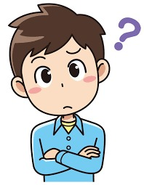
その時の気持ちは？
Notes:
どんな気持ちですか？
だれだこの人と思って不安になったり、こわくなったりすると思います。
近くに知っている人がいないか探したり、キャーと逃げ出すかもしれません。

Slide 13
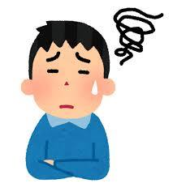
朝、学校に着くと先生が
「昨日出した宿題の作文を
ていしゅつしなさい」と
言いました。
あなたは昨日学校
に来ていたのに、宿題
を出されたかおぼえ
がまったくありません。

Slide 14
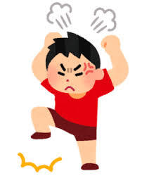
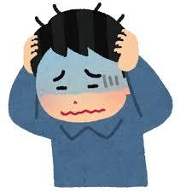
まわりをみわたすと、
ほかの友だちはみんな宿題を
持ってきています。
その時の気持ちは？
Notes:
宿題のことを聞いていないのにどうして先生は提出しなさいって言うんだろうと思います。
宿題のことを先生は何も言っていないのにどうして友達は提出してるんだろうと思います。気持ちがあせったり落ち着かなくなります。
絶対聞いてないと思う人や、「僕は間違っていない。」と怒り出すこともあるかもしれません。

Slide 15
どうしよう
悲しい
腹が立つ
怒り
認知症（にんちしょう）の人は
分からないことが多くなり
とても不安な気持ちでいます。
Notes:
みんなが体験して感じた気持ちを持っているのが認知症の人なんです。
１０：１５

Slide 16
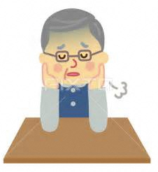
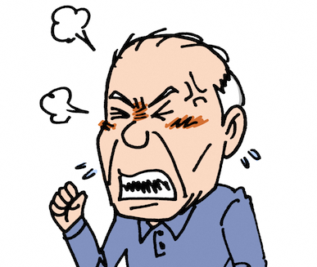
認知症（にんちしょう）の人に怒ったり、むしをすると、認知症（にんちしょう）が悪くなります
元気がなくなりうつになる
ものをとられたと思いこみおこりだす
Notes:
不安な気持ちをもっている認知症の人に周囲が怒ったり、無視したりすると認知症がさらに悪くなります。分からないことが増え、周囲から「なぜこんなこともわからないのか」と注意されたり、怒られたりすると、「自分の頭がおかしくなったんじゃないか」と感じ元気がなくなり、落ち込んだりします。財布をしまった場所を忘れてしまうと、誰かがとったんじゃないかと思い込んで怒り出すことがあります。
１０：１５

Slide 17
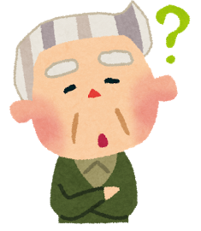
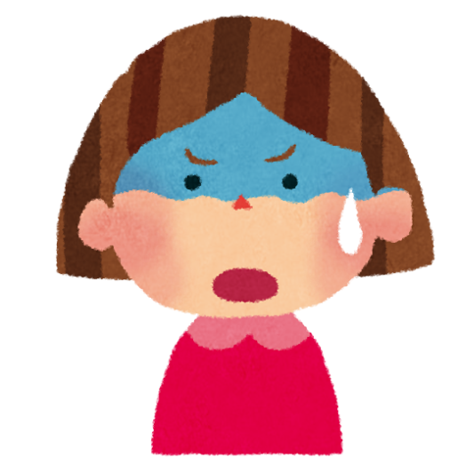
認知症（にんちしょう）の
おじいちゃんと
あきちゃん
劇を行います
Notes:
今から寸劇を行います。第1話、第２話行いますが、おじいちゃんに対して悪い対応しているあきちゃと良い対応しているあきちゃんをよ～く見ておいてください。

Slide 18
認知症（にんちしょう）の人
を助けてあげましょう
今日からみなさん、認知症サポーターです！
「認知症の人を助けてあげたい」そんな優しい気持ちを持つ人のことをいいます。
Notes:
今日、ここでお話を聞いてくれた皆さんは認知症サポーターです。
認知症サポーターとは、認知症の人を助けてあげたい、そんな優しい気持ちをもって人のことを言います。
認知症認知症サポーターになってくれますか？
なってくれる人は手をあげてください。
１０：３５

Slide 19
★おさらい★
認知症（にんちしょう）
サポーターのみなさんに
クイズ！！
Notes:
クイズをします。
認知症サポーターとして活躍するために大切なことを頭に入れているのかクイズをします。

Slide 20
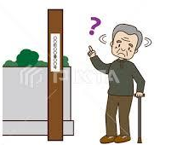
クイズ
１．自分の家が分からずうろうろしているおじいちゃん。
こんなときどうする？
①無視する。
②さりげなく様子を見る。
③後ろから大きな声で声をかける。
④目を合わせて、ゆっくりはっきり声をかける。「何かお困りですか？」
Notes:
②じろじろ見たりするのでなく、近すぎたりせず、さりげなく様子を見てください。
③おじいちゃんの視野に入ったところで声をかけてください。突然声をかけたり、大声はびっくりするのでやめてください。
④聞き取りにくい言葉でも相手の言葉に耳を傾け、何をしたいのかを聞いたり想像してください。「お手伝いしましょうか？」
皆さん全員がクイズ全問正解ということでしたので明日から高齢者の方に会ったらまずは挨拶してください。

Slide 21
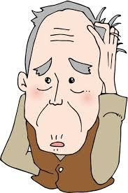
クイズ
２．夕食を食べたおじいちゃんが、
「まだ食べていない。」と言います。
こんなときどうする？
①困った顔やいらいらした顔をして言う。
「おじいちゃん、今食べたよ。」
②怒って言う。「今食べたでしょう。」
③おじいちゃんの言葉をゆっくり聞いてあげてやさしく言う。「お母さんが作っているから、一緒にみかん食べて待ってようね。」
Notes:
１０：５０

